Slide 1
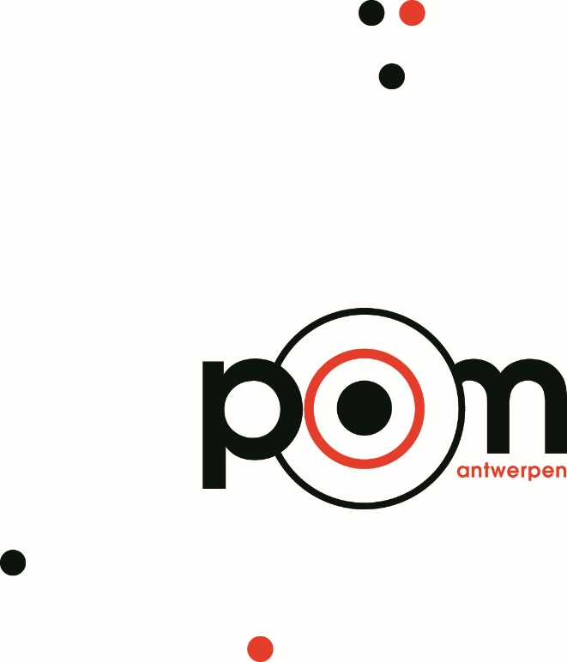
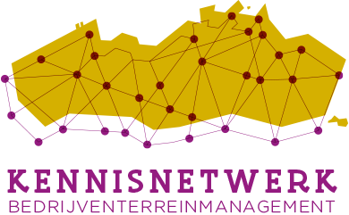
Een gezamenlijke aanpak…
Water en bedrijventerreinen
… genereert winst inzake kostenefficiëntie, robuustheid, ecologische meerwaarden
... ook op bestaande bedrijventerreinen
Dirk Cleiren, POM Antwerpen

Slide 2
Een bedrijf ligt nooit geïsoleerd
Omliggend landschap
bedrijventerrein
buurbedrijven
BEDRIJF
Buren bedrijventerrein
De meest optimale oplossing ligt zelden enkel op niveau van het bedrijf
Zoeken naar optimale schaal en naar win-wins met de directe omgeving en met de ruimere buurt
Denk als bedrijf vernieuwend, out-of-the-box, creatief en oplossingsgericht
Laat je goed adviseren/inspireren, maar
stel ook zelf de juiste vragen.

Slide 3
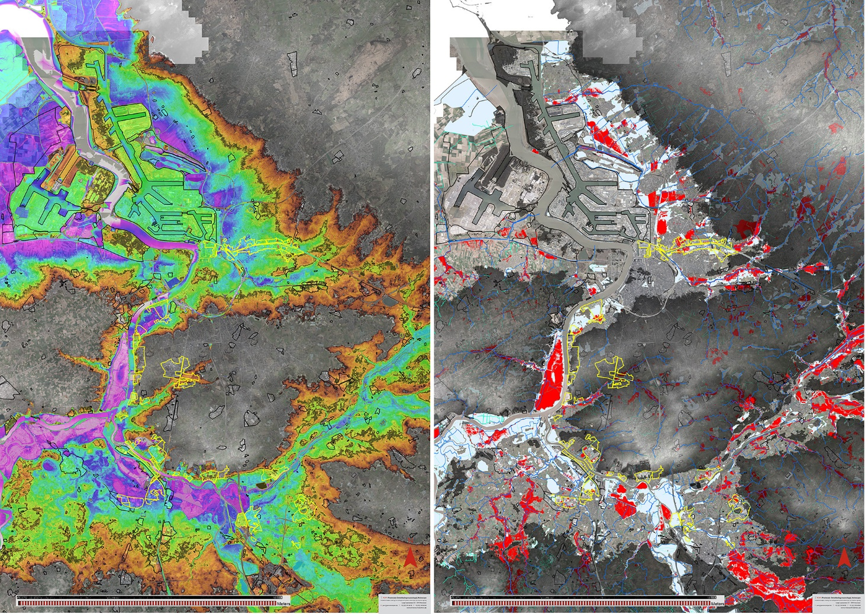
Sigma dijken
11m -> 8m TAW
Concentratie
overstromings-
gevoelige
gebieden
+ ligging cases
Situering cases
van waaruit
inspiratie
presentatie
(de leerervaring
is universeel)
8m
11m
Kanaalkant
Antwerpen
Blue Gate
Terbekehof
Lier
Duwijck
Lier
Niel Boom
Rumst
Veiling Zuid
Mechelen
Willebroek
Noord

Slide 4
Sigma dijken
11m -> 8m TAW
Concentratie
overstromings-
gevoelige
gebieden
+ ligging cases
Situering cases
van waaruit
inspiratie
presentatie
(ligging tov
watersysteem
is relevant.
Hier: onder
invloed van
getijderivier
en lokale
waterlopen
+ verstoring
door oude
infrastructuur
en ontginning)
8m
11m
Kanaalkant
Antwerpen
Blue Gate
Terbekehof
Lier
Duwijck
Lier
Niel Boom
Rumst
Veiling Zuid
Mechelen
Willebroek
Noord

Slide 5
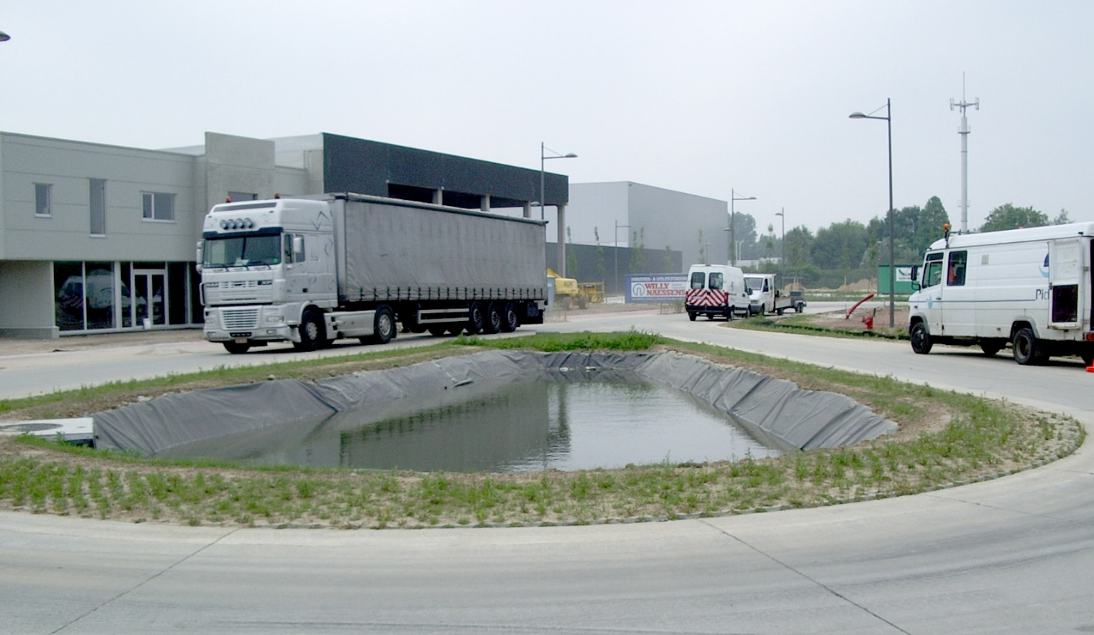
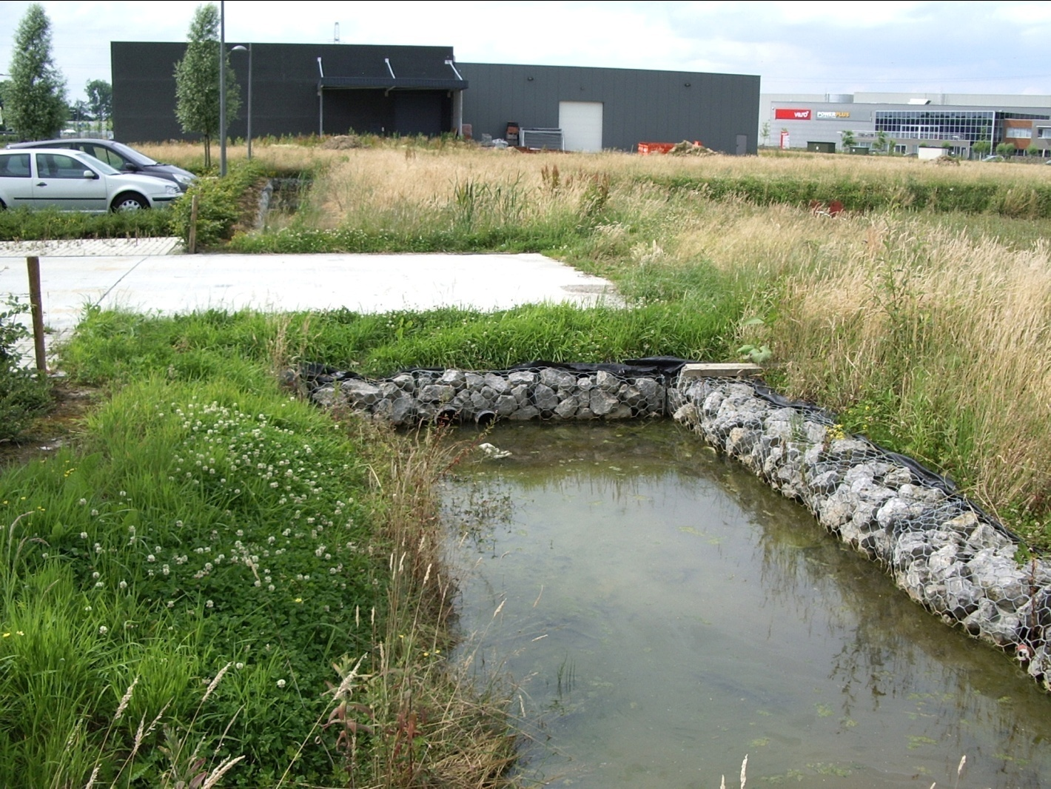
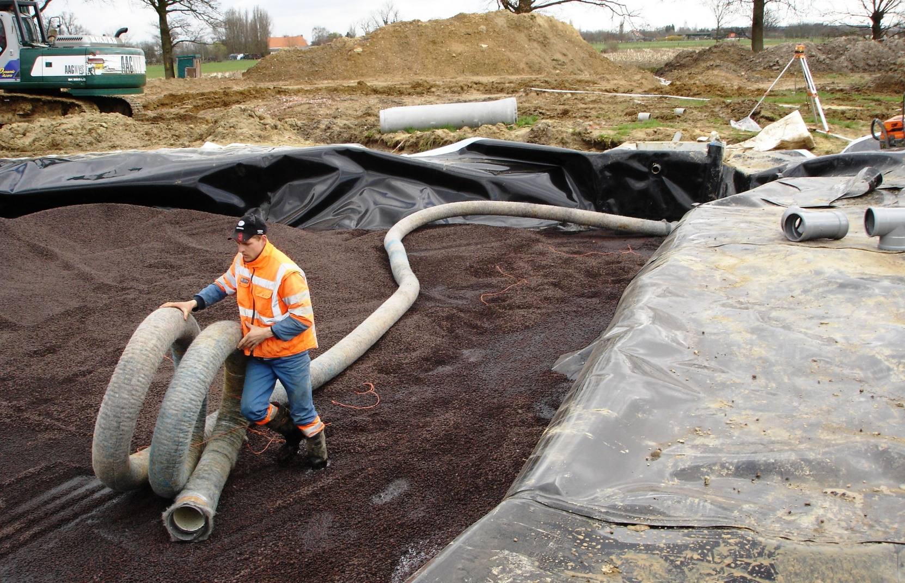
Ontwikkelaars weten al lang dat gemeenschappelijke water- en groenbuffers lonend zijn (voor terrein én bedrijven)
(case: Lier Duwijck)

Slide 6
Ontwikkelaars weten al lang dat gemeenschappelijke water- en groenbuffers lonend zijn (voor terrein én bedrijven)
ERVARING COLLECTIEVE ORGANISATIE WATER:
Efficiënter ruimtegebruik (gecombineerd met groenbuffer, onder collectieve parkings, op slecht verkavelbare delen, …)
Bedrijven hoeven geen eigen waterbuffer meer aan te leggen (eventueel wel: infiltratie en hergebruik)
Geen eigen waterbuffer = makkelijker voor toekomstige herorganisatie bedrijf
Noodzaak collectief beheer via parkmanagement (vzw, clausules aktes, samenwerking gemeente, …)
Robuuster in de tijd ifv wijzigende inzichten en regelgeving

Slide 7
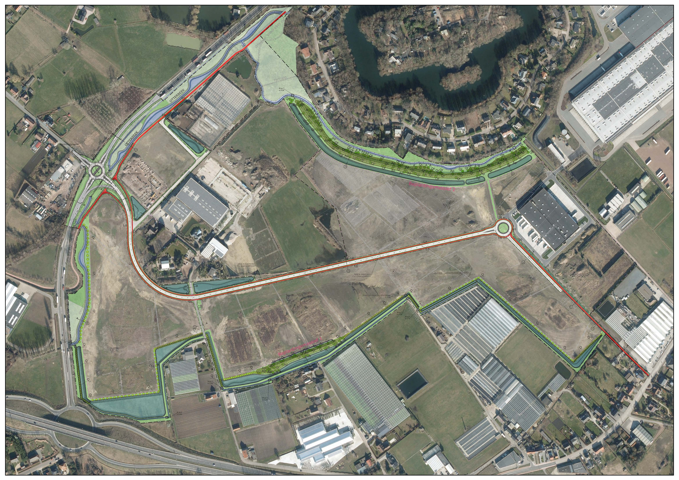
Een modern bedrijventerrein combineert blauw en groen ifv optimale ontwikkeling site.
Afscherming buren.
Liever wadi’s (infiltratie) dan waterbuffers.
Samenhangend blauw-groen geheel, verbonden met de omgeving.
(case: Veiling Zuid Sint-Katelijne-Waver)

Slide 8
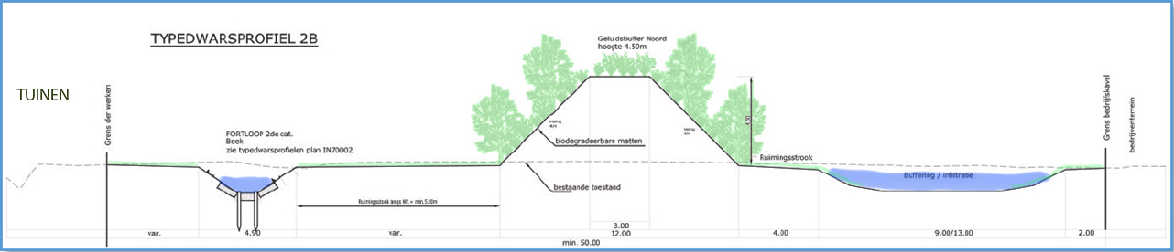
Massa’s praktijkervaring om deze blauw-groene infrastructuur te ontwerpen, bouwen en beheren.
(voor POM Antwerpen aanleiding voor beheer via parkmanagement vzw)
WADI

Slide 9
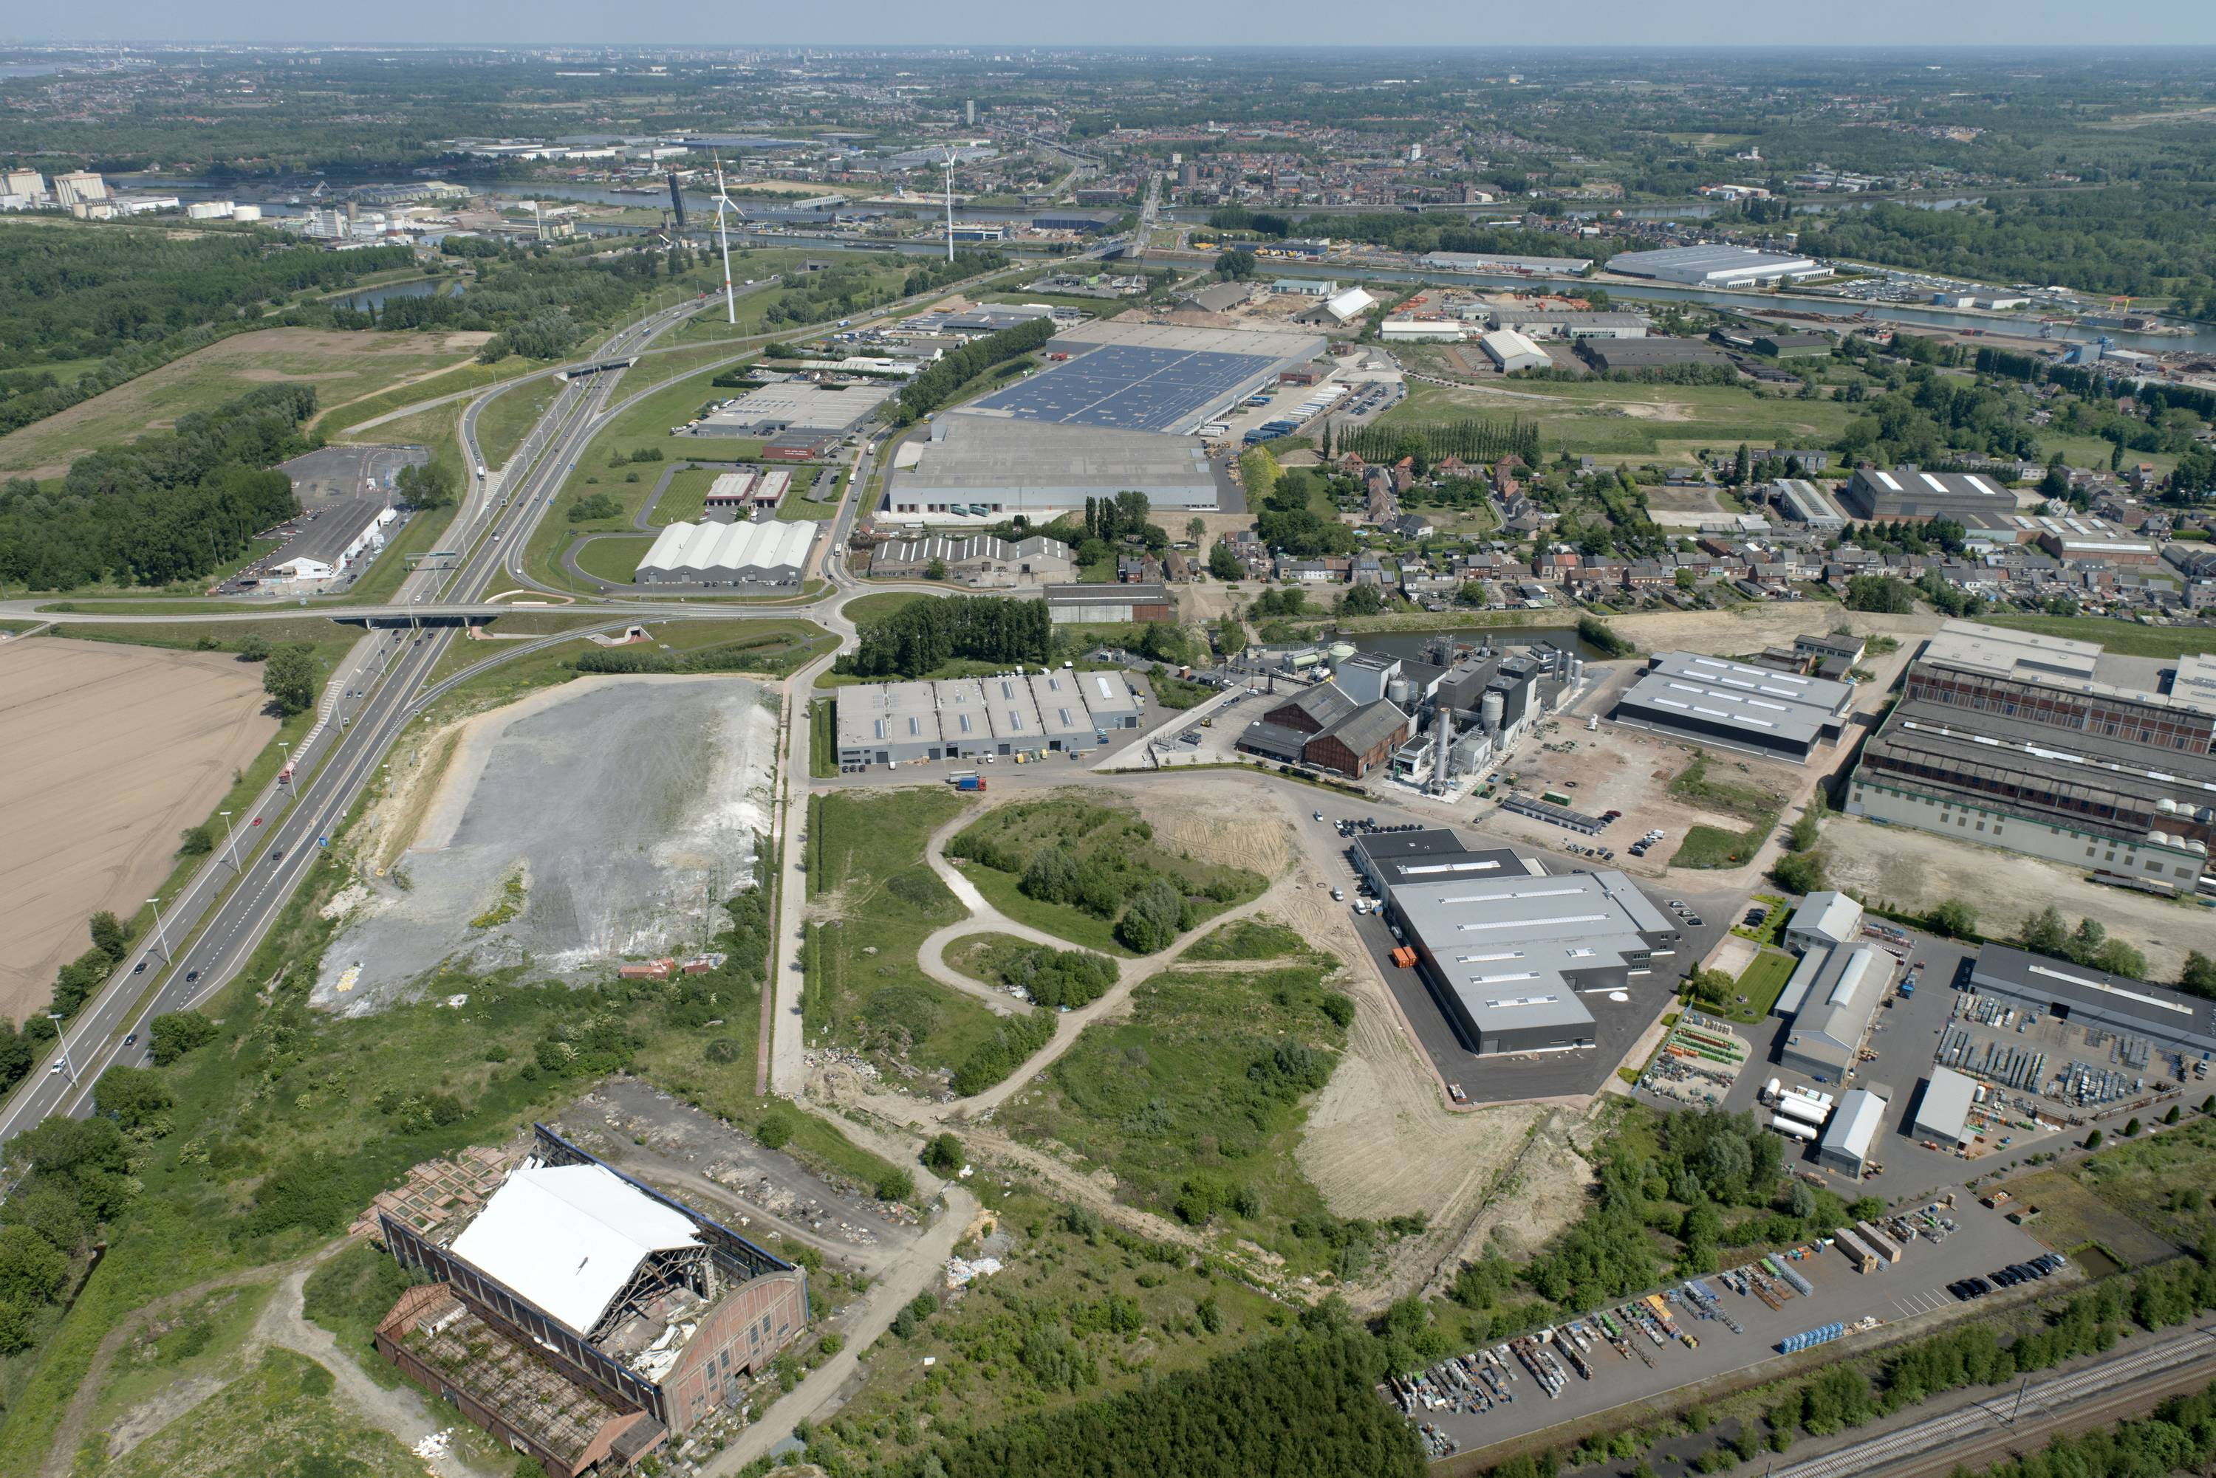
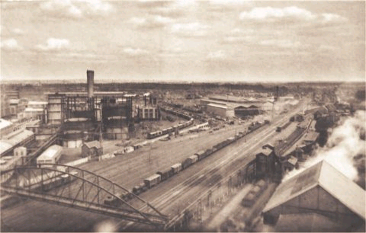
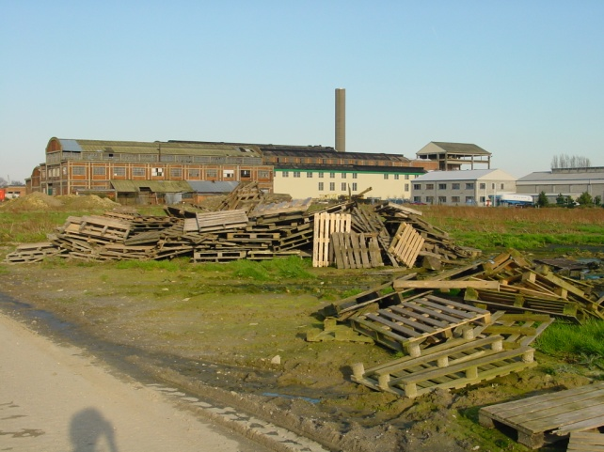
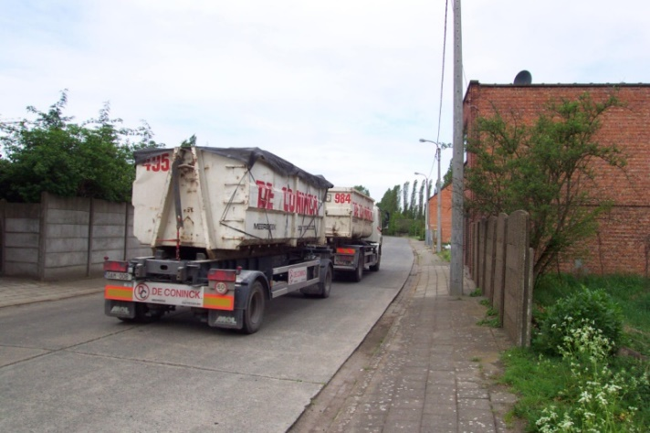
Ook bij herontwikkeling van verouderde sites zijn collectieve infrastructuren al succesvol toegepast
(case Willebroek Noord)

Slide 10
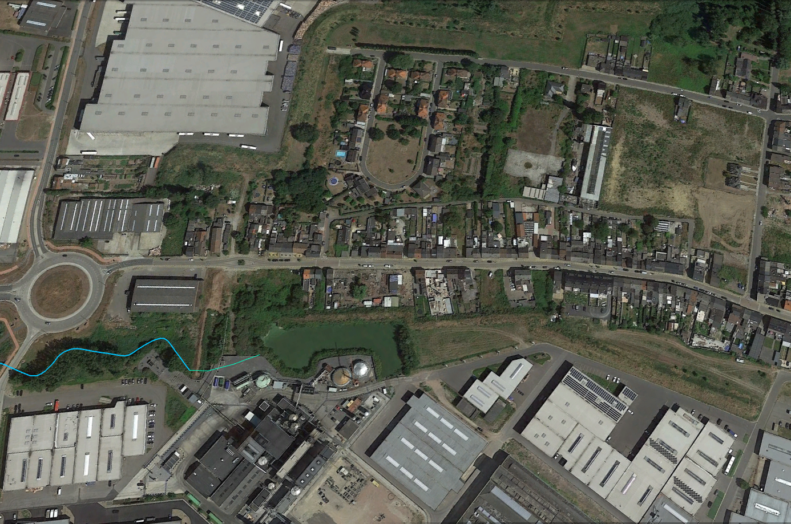
Willebroek Noord
Collectieve waterbuffer in de groenbuffer.
Beheer: Nieuwe bedrijven krijgen in akte verplichting tot onderhoud buffer
(water + groen).
Beheer gezamenlijk via vzw.
Uitbreidings-
mogelijkheid
Uitbreidings-
mogelijkheid

Slide 11
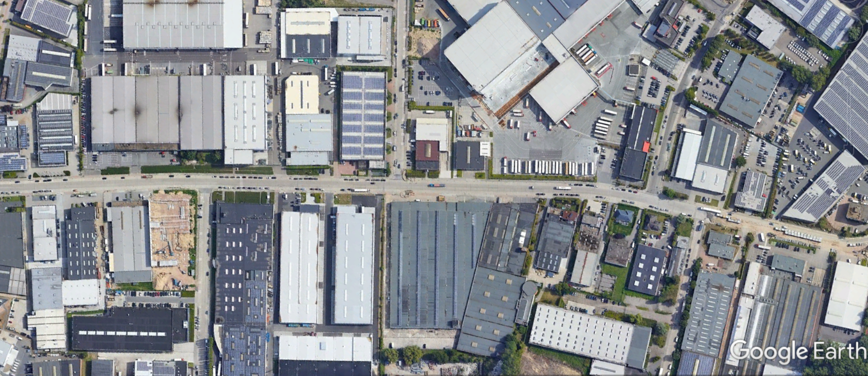
Op bestaande bedrijventerreinen vaak onvoldoende resterende ruimte voor waterbeheer
(case Wilrijk Terbekehof)

Slide 12
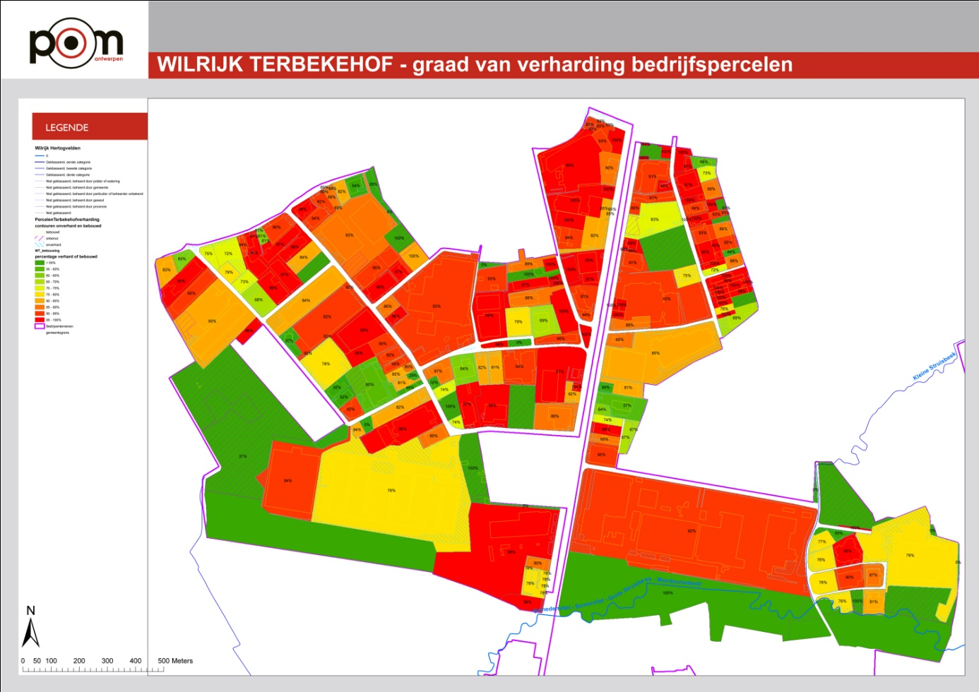
Op bestaande bedrijventerreinen vaak onvoldoende resterende ruimte voor waterbeheer
(case Wilrijk Terbekehof)
2 op 3 bedrijven > 90% verharding;
1 op 4 > 95%
Weinig bedrijven met buffers
Overstromingsproblematiek (riolering kan toevloed water bedrijfspercelen niet verwerken)
Rioolwaterzuivering zwaar hydraulisch overbelast

Slide 13
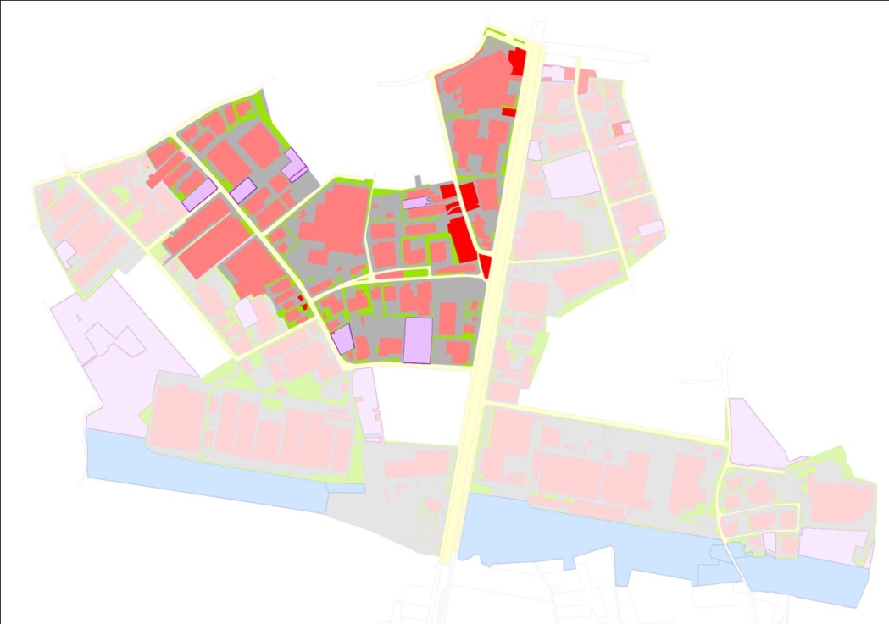
Enkel in zone B ca. 3 ha ruimte nodig voor waterbuffering
-> ruimte die er niet meer is
-> collectieve oplossing mogelijk ?
Zone B

Slide 14
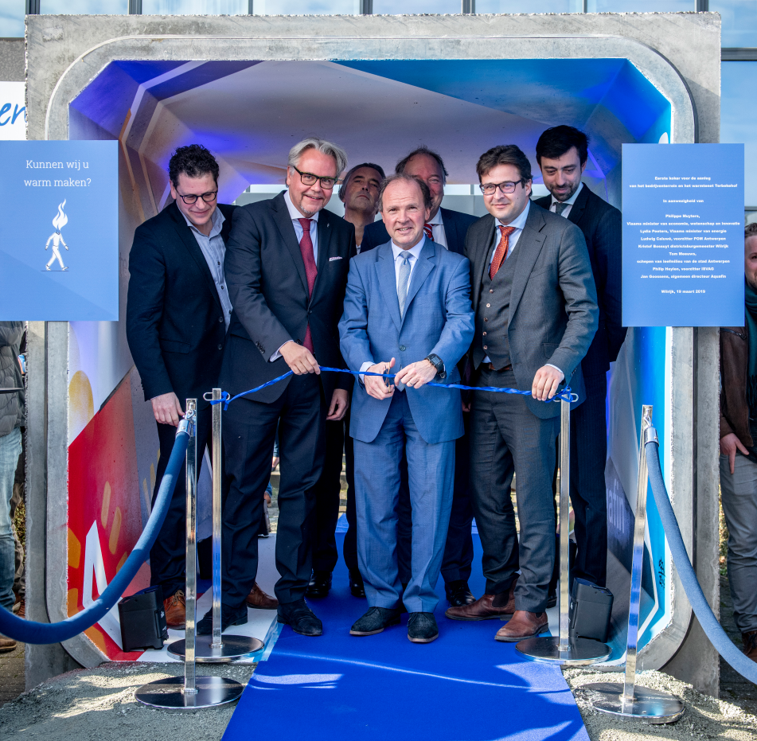
Enkel in zone B ca. 3 ha ruimte nodig voor waterbuffering
-> ruimte die er niet meer is
-> collectieve oplossing mogelijk ?
Zone B
In praktijk: -> RWA centrale weg overgedimensioneerd

Slide 15
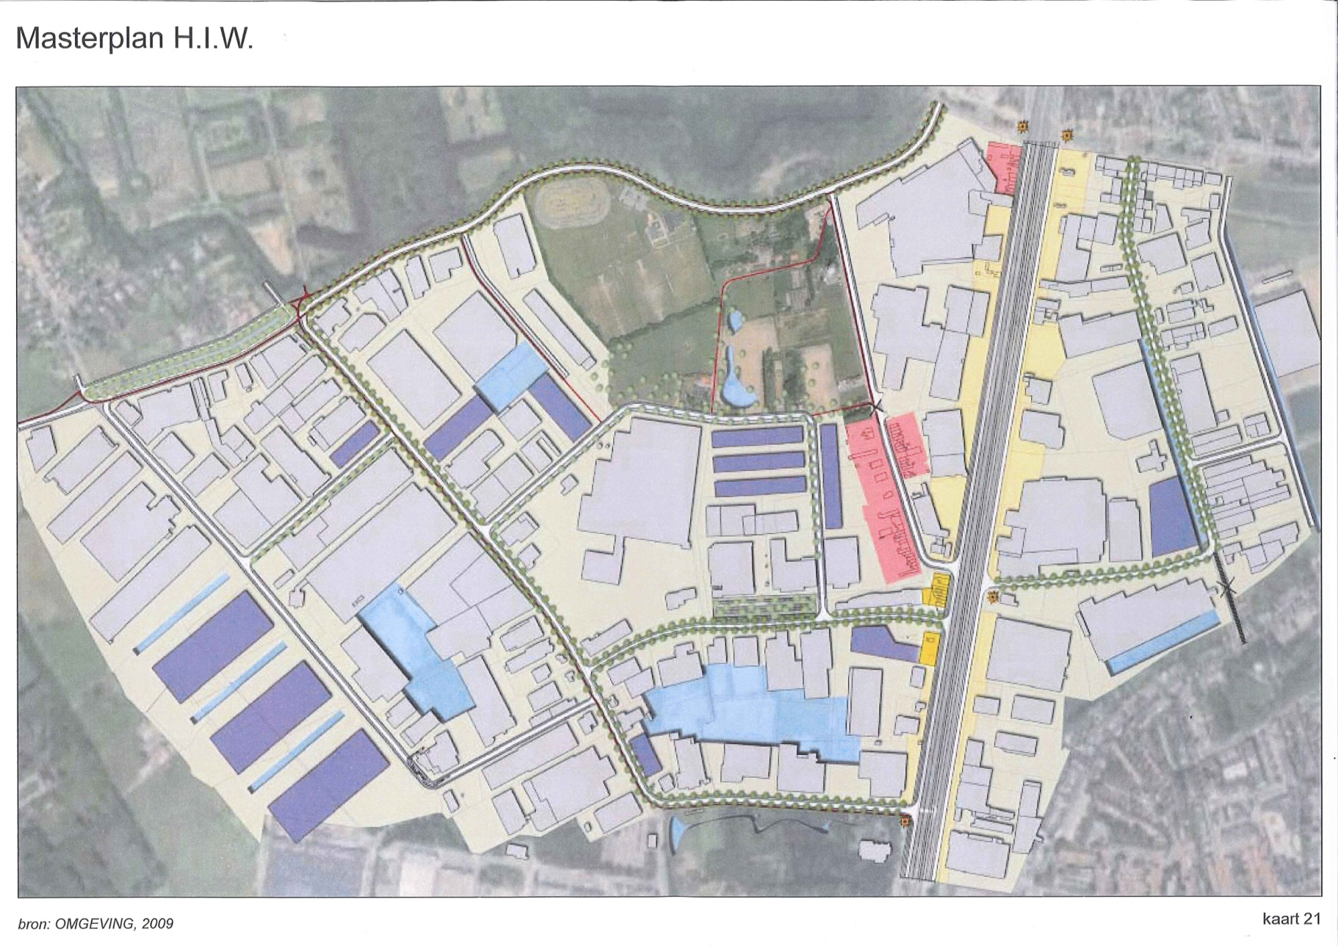
Masterplan bedrijvenvereniging Handel en Industrie Wilrijk (HIW).
Water
  Nieuwe riolering
  Samenwerking
Mobiliteit
Groen
Ruimte voor inbreiding
HIW vragende partij voor initiatieven op privaat en openbaar domein.

Slide 16
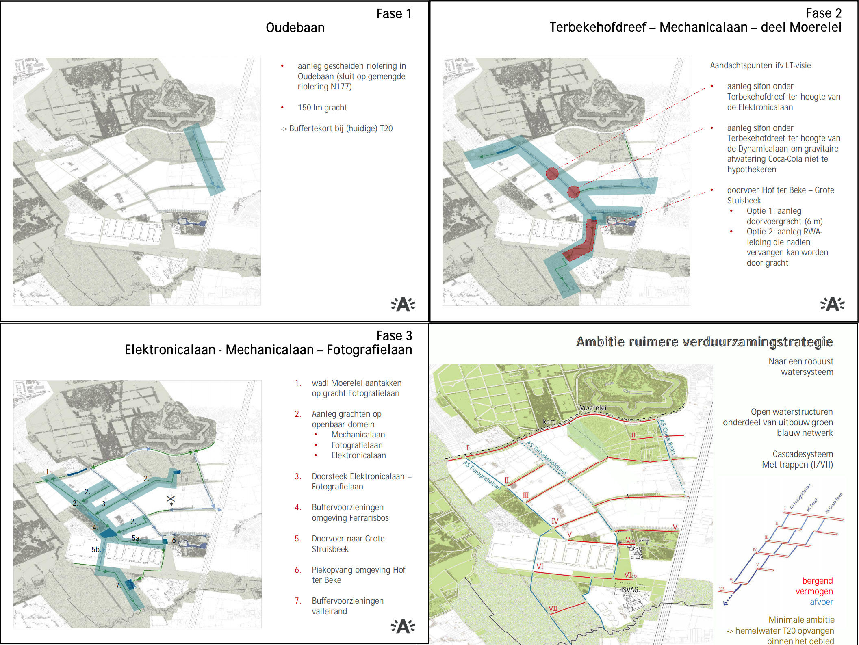
Overheid heeft geantwoord met
een investeringsplan in 3 fases
Gescheiden riolering (T20 2050)
Deel collectieve buffering
  Overdimensioneren RWA
  Extra buffervoorziening
Totale heraanleg openbaar domein
Warmtenet
“Lessons learned”:
Bedrijvenvereniging kan overheidsingreep initiëren
Gescheiden riolering op bedrijventerrein niet evident gefinancierd (Vlaio subsidie!)
Collectieve buffer moeilijk
Grote investeringen nodig om
site klimaatrobuust te maken
UITGEVOERD (ca. 2 mio €)
IN UITVOERING (ca. 11 mio €)
IN ONTWERPFASE

Slide 17
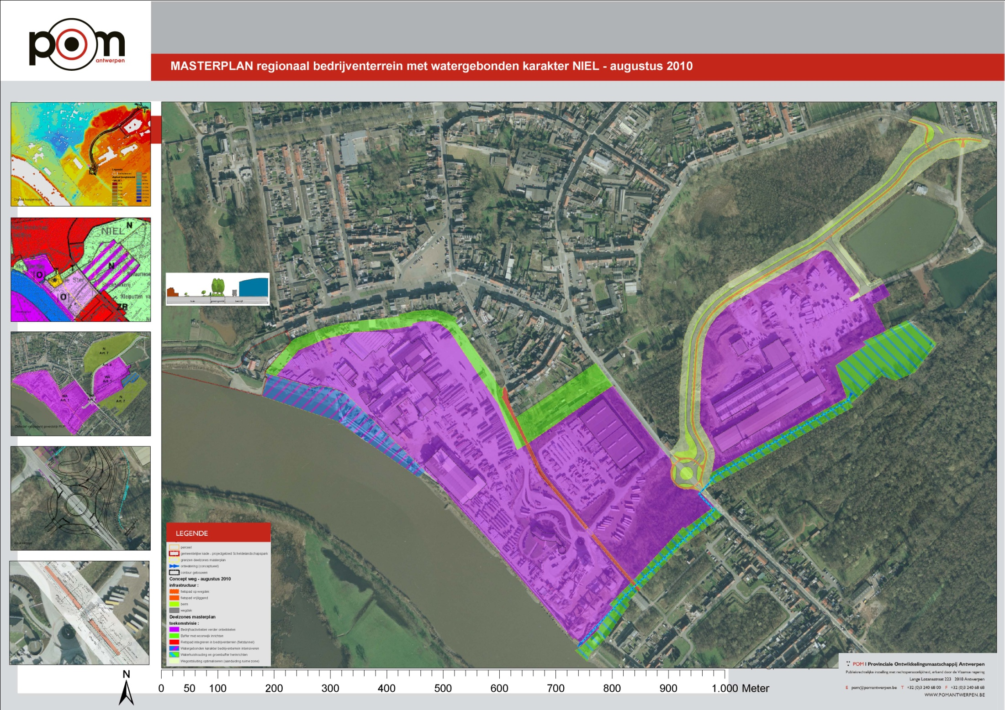

titel
Case Niel: water- en groenbuffer combineren met ecologische doelstellingen
Case: Coeck Betonfabriek Niel
Masterplan totale verbetering terrein.
Ook waterhuishouding verbeterd, slim gecombineerd met natuurverbinding.
-> globaal
-> voor bedrijf Coeck
Moeilijke afwatering: lage delen lager dan water getijdenrivier
Subsidie Vlaio
(rest door bedrijven
gefinancierd)
Landbouwstraat
Nieuwe weg
Groenbuffers
Waterhuishouding
Gebruik Rupel
Fietstunnel

Slide 18
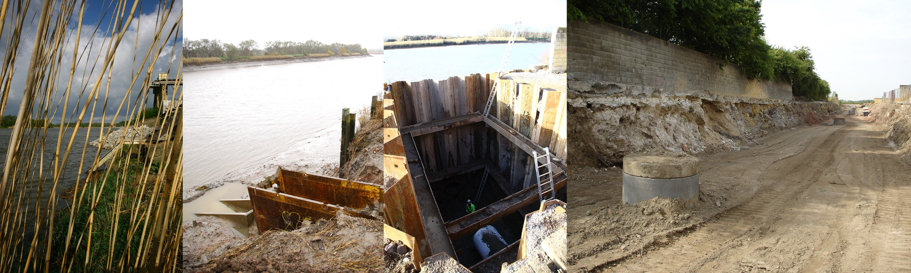
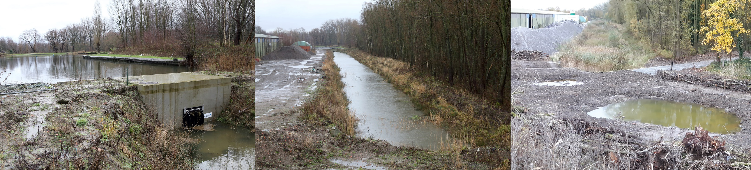
Grote werken ifv nieuwe gravitaire afwatering naar getijdenrivier (tot -8m maaiveld)
Bufferbekken nieuwe waterloop via uitgraving (ecologisch concept)

Slide 19
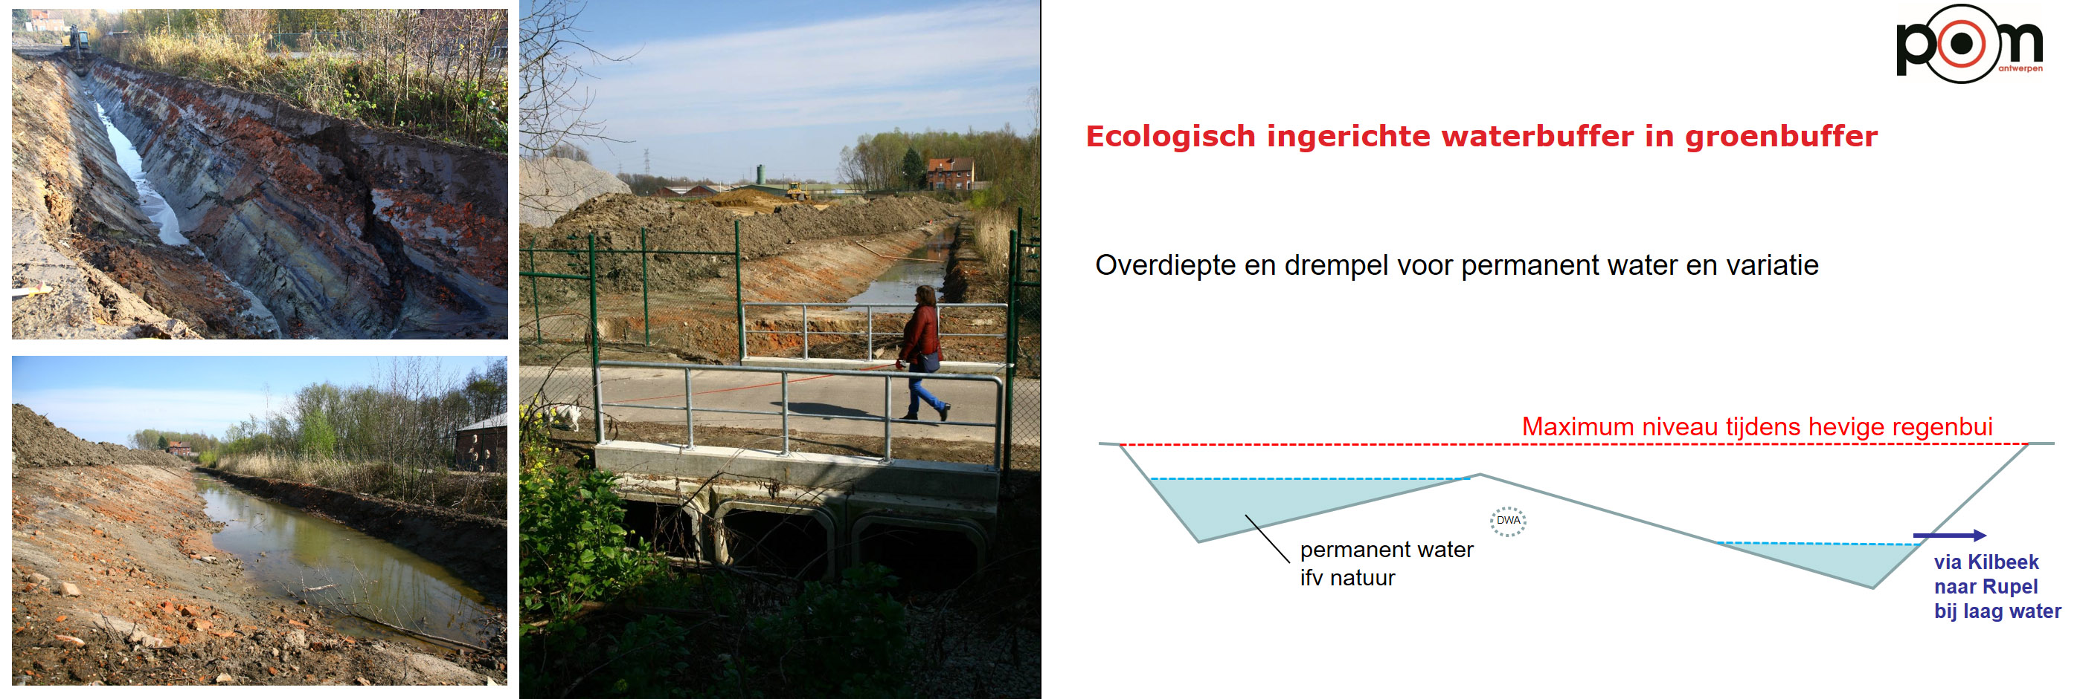
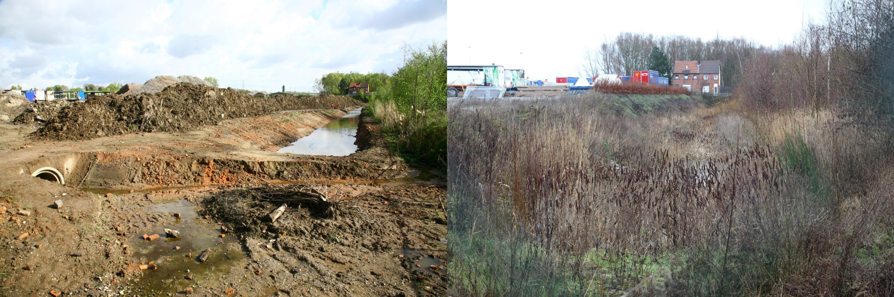
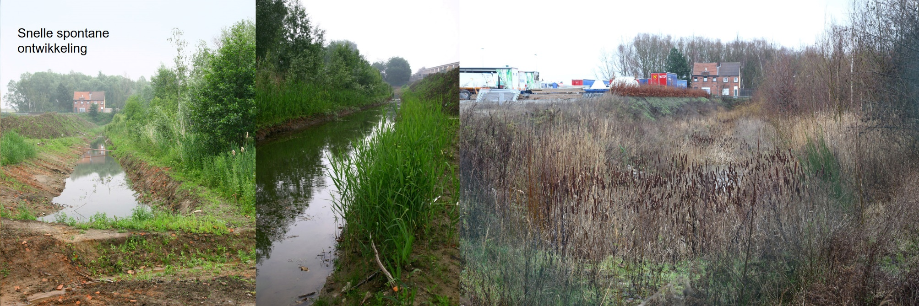

Slide 20
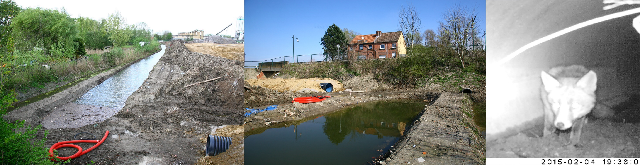
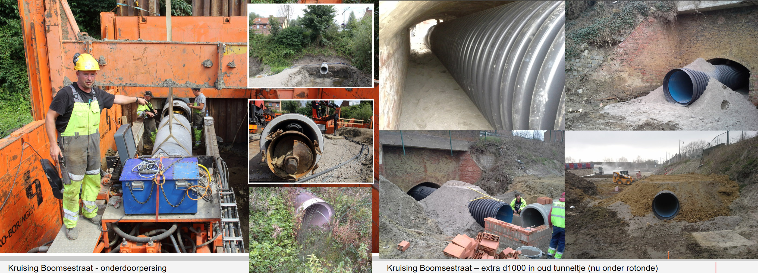
Ecologisch interessante waterbuffer verbinden met aanpalend natuurgebied (ecologisch ‘ontsnipperen’ wegen)

Slide 21
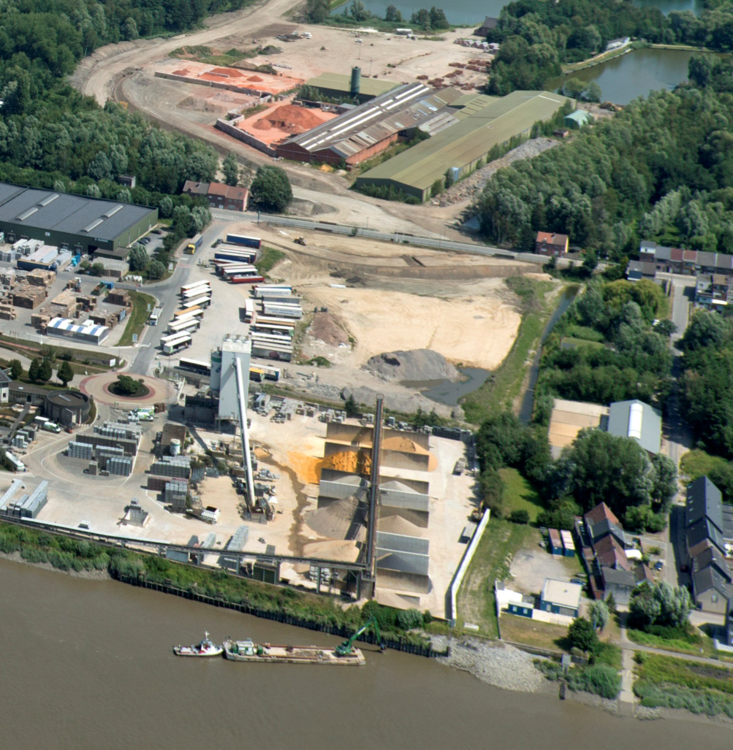

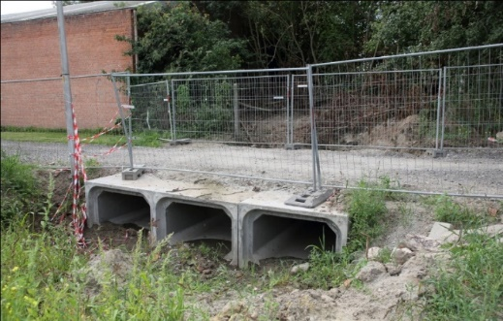
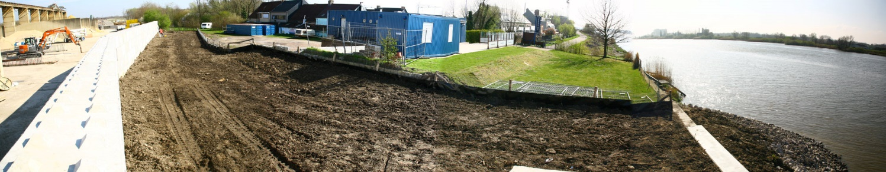
Combinatie maatregelen mbt water en natuur, creëert nieuwe blauw-groene verbinding tussen getijdenrivier en natuurgebied
2 faunapassages
onder weg
Groenbuffer/waterbuffer
ecologisch ingericht
Faunapassage onder fietspad:
Groenbuffer ecologisch
ingericht
Uitstapplaats Rupel:

Slide 22
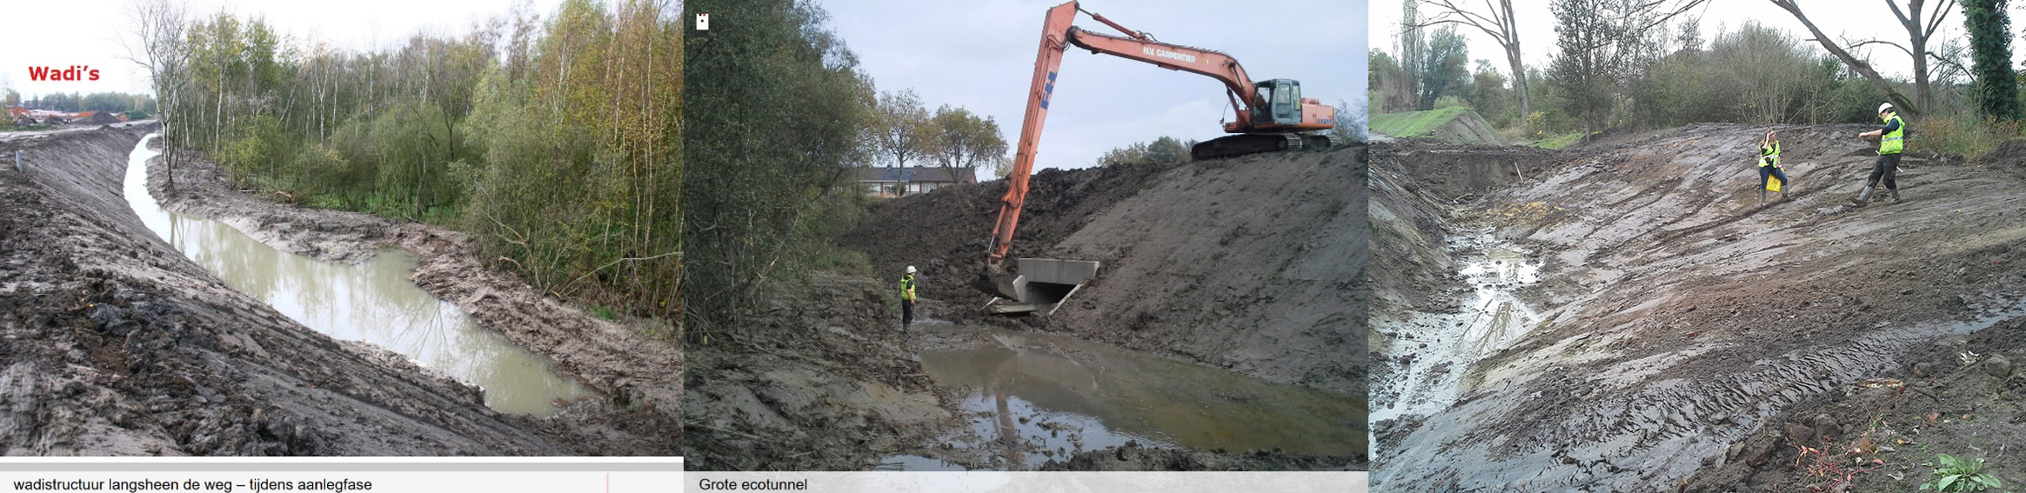
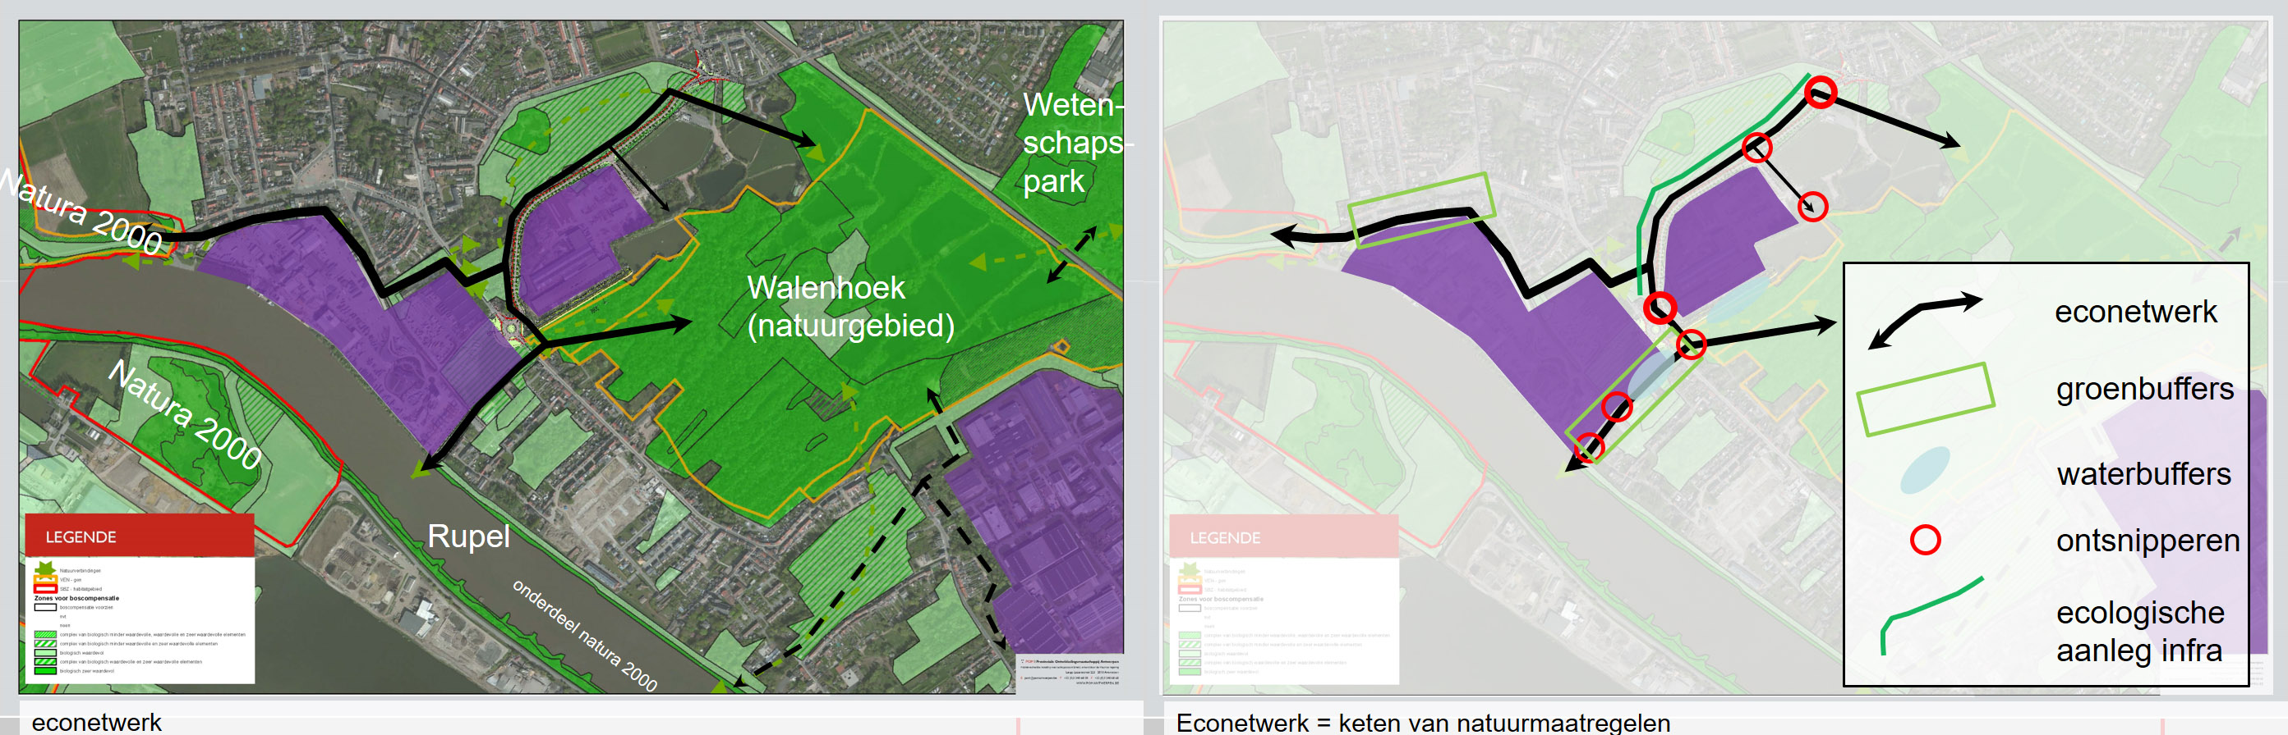
Ecologisch ingerichte wadi’s in plaats van eenvoudige baangracht -> wapen tegen effecten verdroging (klimaatadaptatie)
Alle maatregelen samen maken van het bedrijventerrein een schakel in een ecologisch verbonden netwerk

Slide 23
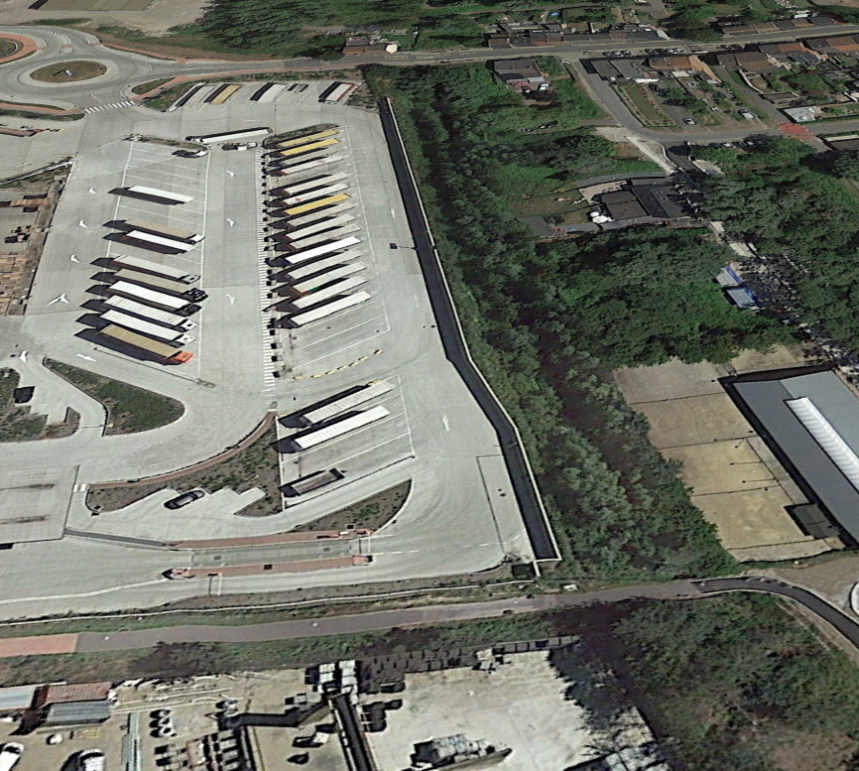
“Lessons learned”:
Waterhuishouding terug op orde krijgen via samenwerking bedrijf en overheid
Groenbuffer mee inschakelen in waterhuishouding bedrijf.
Natuurgebaseerde uitvoering kan eenvoudig en kostenbesparend zijn.
Aanvullend ‘ontsnipperen’ kan ecologisch waardevolle natuurverbinding creëren.
Genoeg aandacht besteden aan monitoring en verder beheer.
Naar natuurgebied
Ecoverbinding doorgetrokken tot in Rupel

Slide 24
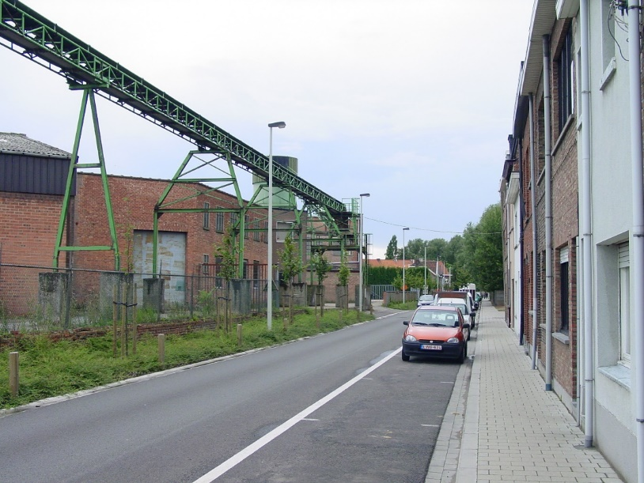
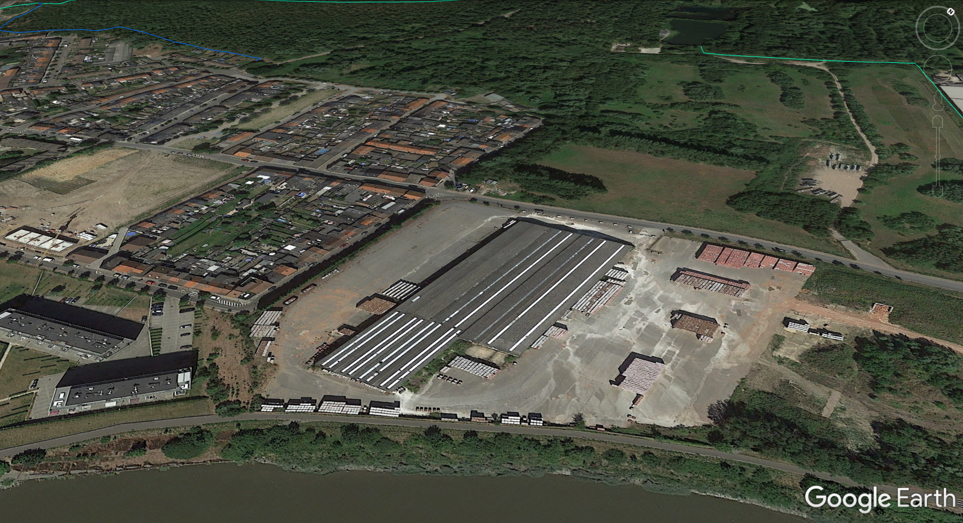
Rumst Catenberg
natuurgebied
Concept Niel verder
geperfectioneerd
Oud beeld grens met woonwijk

Slide 25
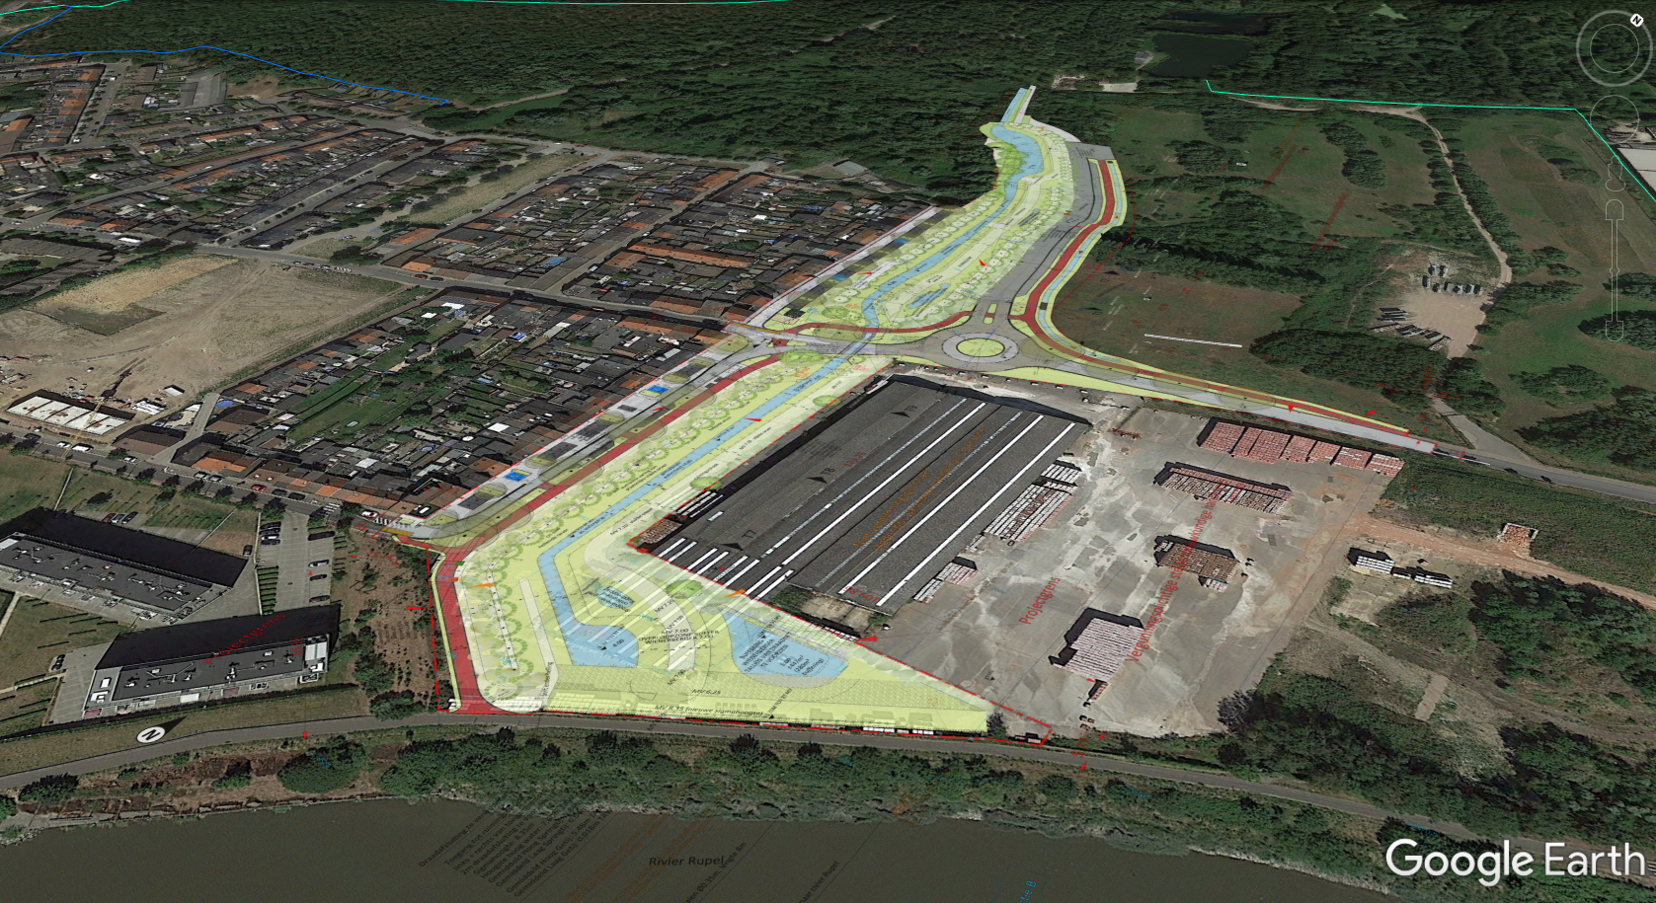
Groenbuffer met uitgraving over 500 meter
(gesloten grondbalans: visuele buffer)
Inrichting in functie ecocorridor (otter, bever, kamsalamander, rugstreeppad, …)
Synergie met waterhuishouding
aanpalend natuurgebied
ANB betaalt meerkosten voor
85% (natuursubsidie)
Vlaio subsidie
Gemeente doet
verder beheer
natuurgebied
Aansluiting op bestaande afwatering

Slide 26
Creatief waterbeheer ontwerpen !
i.s.m. natuurgebied
Water daken nuttig
gebruiken voor groenbuffer
(klimaatadaptatie)
Potentieel licht besmeurd
water verharding apart

Slide 27
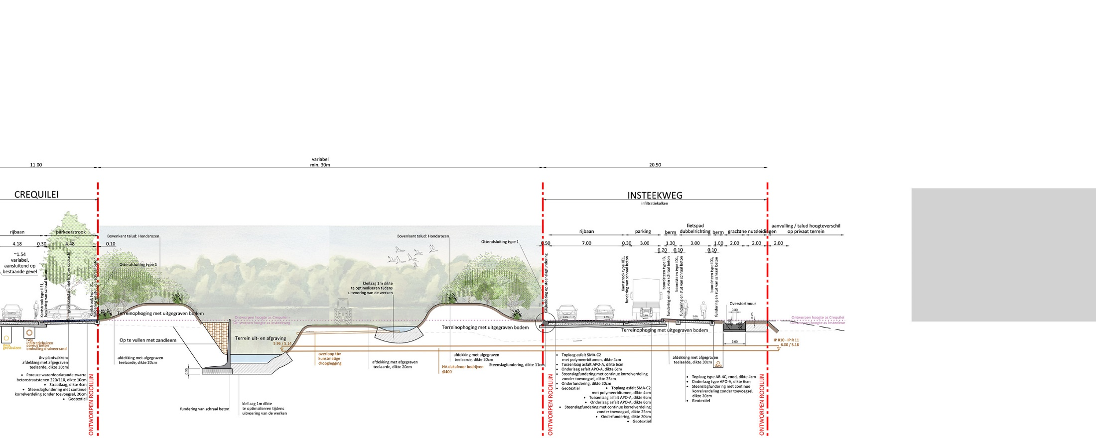
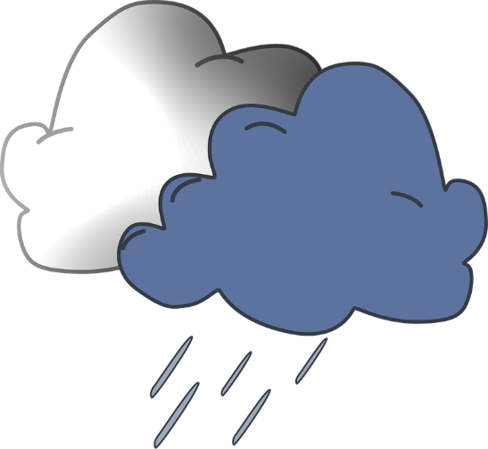
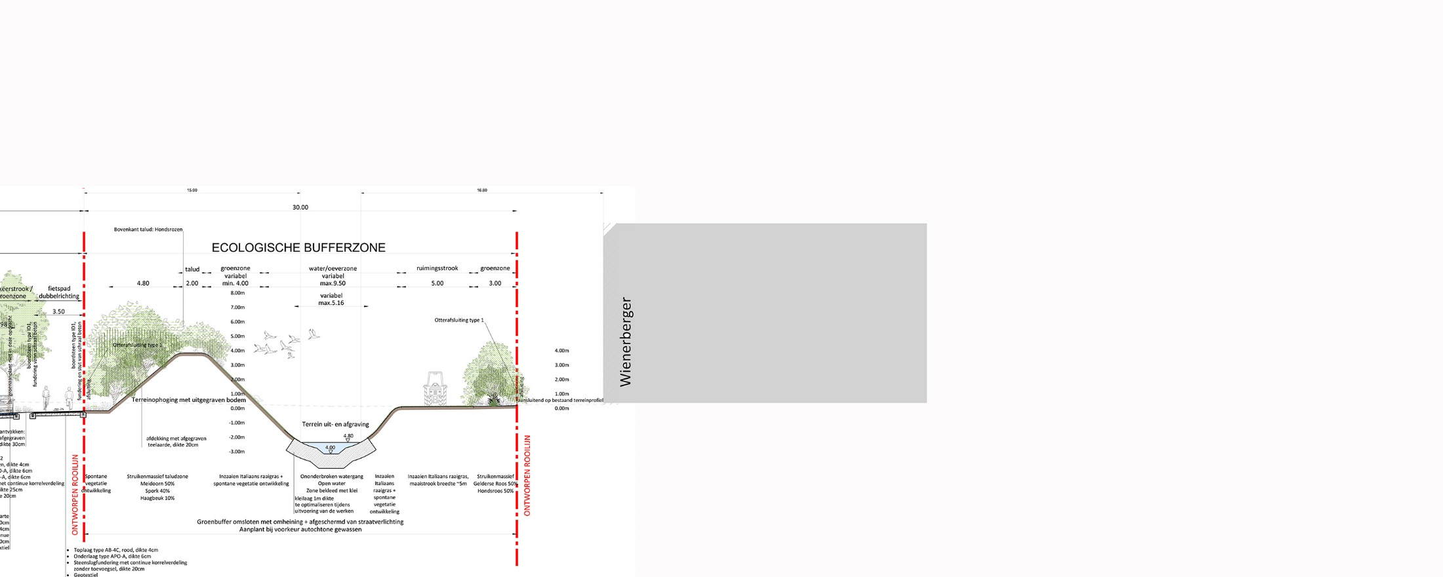
Technische uitwerking:
gebouw
gebouw

Slide 28
Technische uitwerking:
gebouw
“Lessons learned”:
Hemelwater daken apart
Met proper water makkelijker meerwaarden creëren
Extra financieringskanalen voor natte natuur en klimaat-adaptatie (Blue Deal)
gebouw

Slide 29
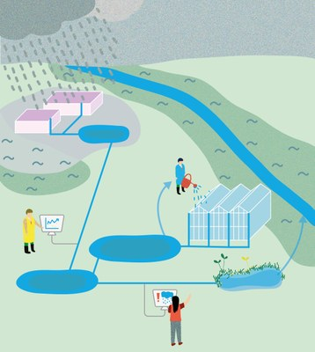
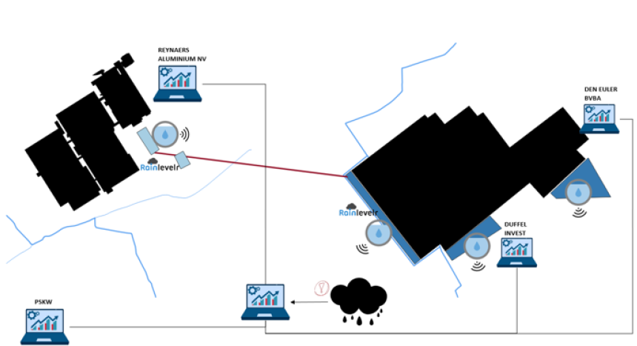
‘Dakwater’: hoogwaardig hergebruik door tuinbouw
Case Reynaers + glastuinbouwbedrijf + PSKW (proeftuin droogte)
Hemelwater bedrijf afvoeren naar glastuinbouwbedrijf:
Minder wateroverlast rond bedrijf
Vermijden oppompen grondwater
door glastuinbouw
Opslag = seizoenen overbruggen!
Als toch te veel: infiltratie in wadi
Rainlevelr©: voor hevige regenbui opvangbekken deels ledigen
Meer info: WaterLandSchap en https://www.vmm.be/water/projecten/proeftuinen-droogte/slim-hemelwaterbeheer-landbouw-en-industrie-zorgen-samen-voor-robuuste-waterbevoorrading

Slide 30
Samenvattend: wees creatief met infiltratie, buffering, natuur en … (vooral) hergebruik !
Accenten leggen ifv lokale/regionale situatie (hitte effect in verstedelijkte omgeving, overstromingsgevoeligheid, infiltratie, natuur, tuinbouw, …)
Kans als schakel in een groter blauw-groen netwerk (grote behoefte voor meer natte natuur -> Blue Deal)
Een robuust, toekomstgericht plan ontzorgt je voor de toekomst
  blijft functioneren (mits aangepast beheer)
  niet wachten op verstrenging regelgeving (doe het op een moment dat het je past!)
  maatschappelijke meerwaarden (oa klimaatadaptatie)
Hergebruik nog een grote uitdaging
  Potentiële watervraag bij eigen bedrijf, buurbedrijven, watergebruikers in omgeving
  (matchen vraag en aanbod)
Nog een laatste getuigenis: Blue Gate (Antwerpen) (Opus25/Hydroscan)

Slide 31
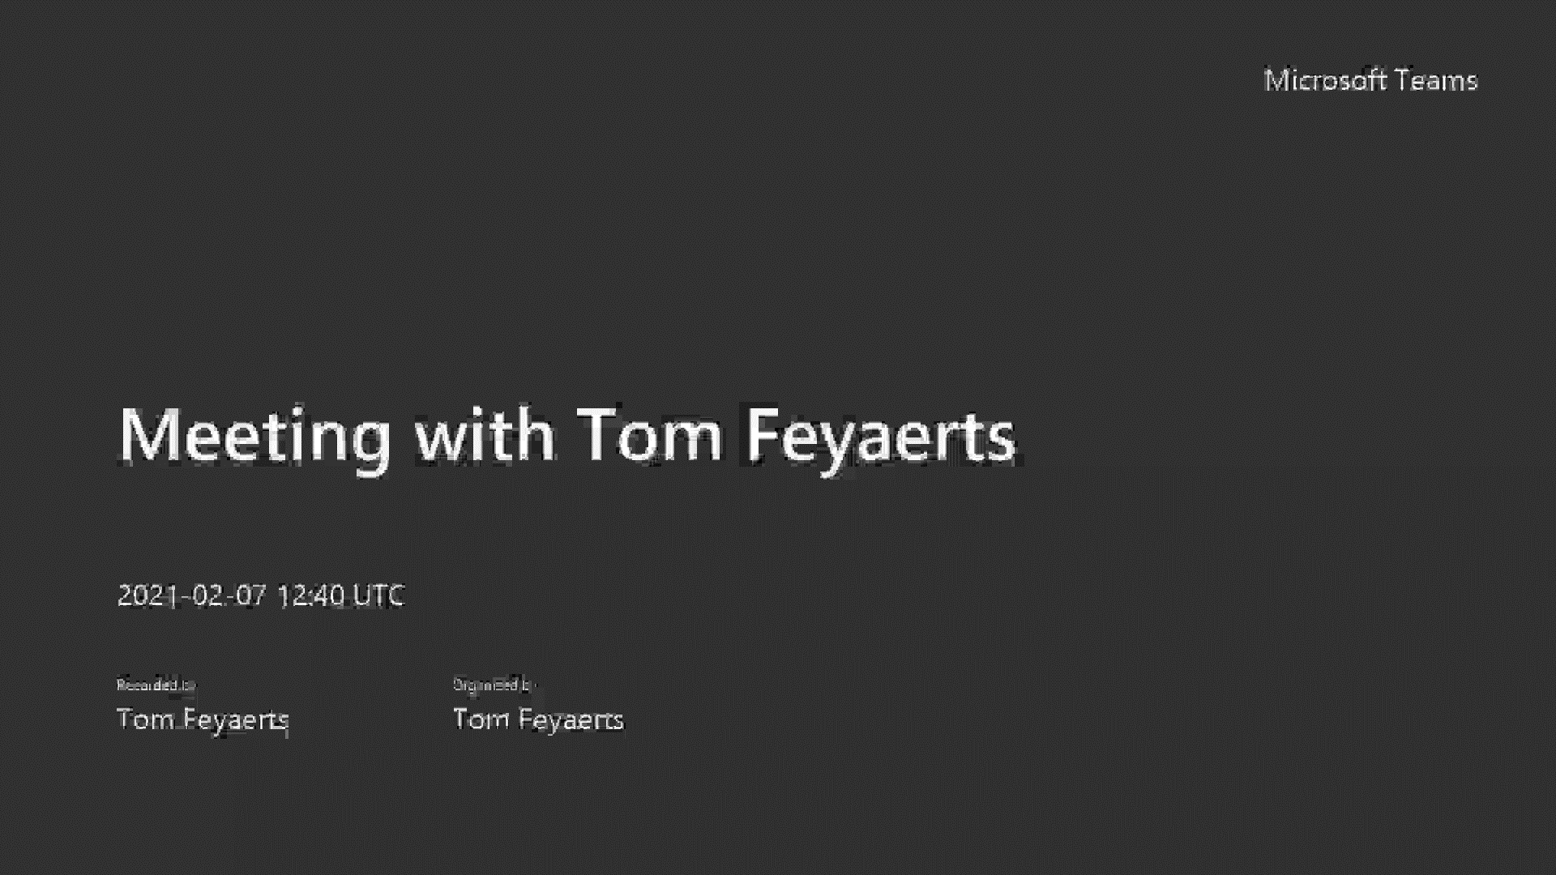

Slide 32
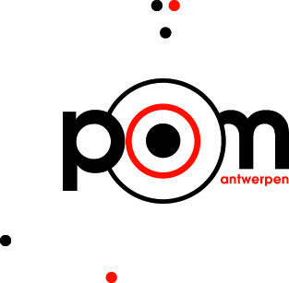
Meer info
POM Antwerpen
www.pomantwerpen.be
Dirk Cleiren
Senior expert bedrijventerreinen
dirk.cleiren@pomantwerpen.be

